Slide 1
Астрономско друштво “Руђер Бошковић”
Милан Јеличић, Народна опсерваторија
Астрономског друштва “Руђер Бошковић”
РАС XI, Београд, 2021.

Slide 2
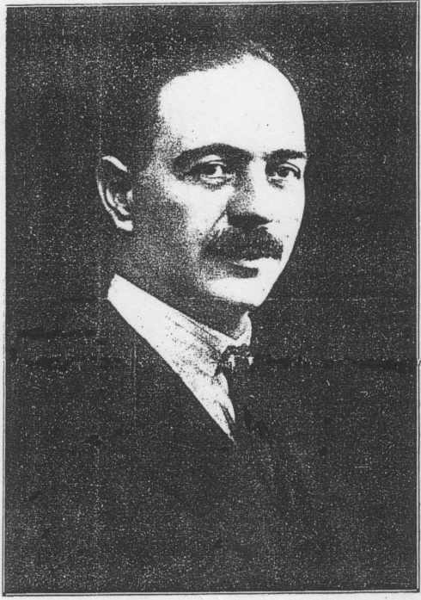
Сл 01. Војин Ђуричић (1888-1944), председник Астрономског друштва, 1936-1941.
- директор Државне хипотекарне банке, 1927-1939.
- министар финансија Краљевине Југославије, 1939.
- председник Београдске општине (градоначелник), 1939-1940.

Slide 3
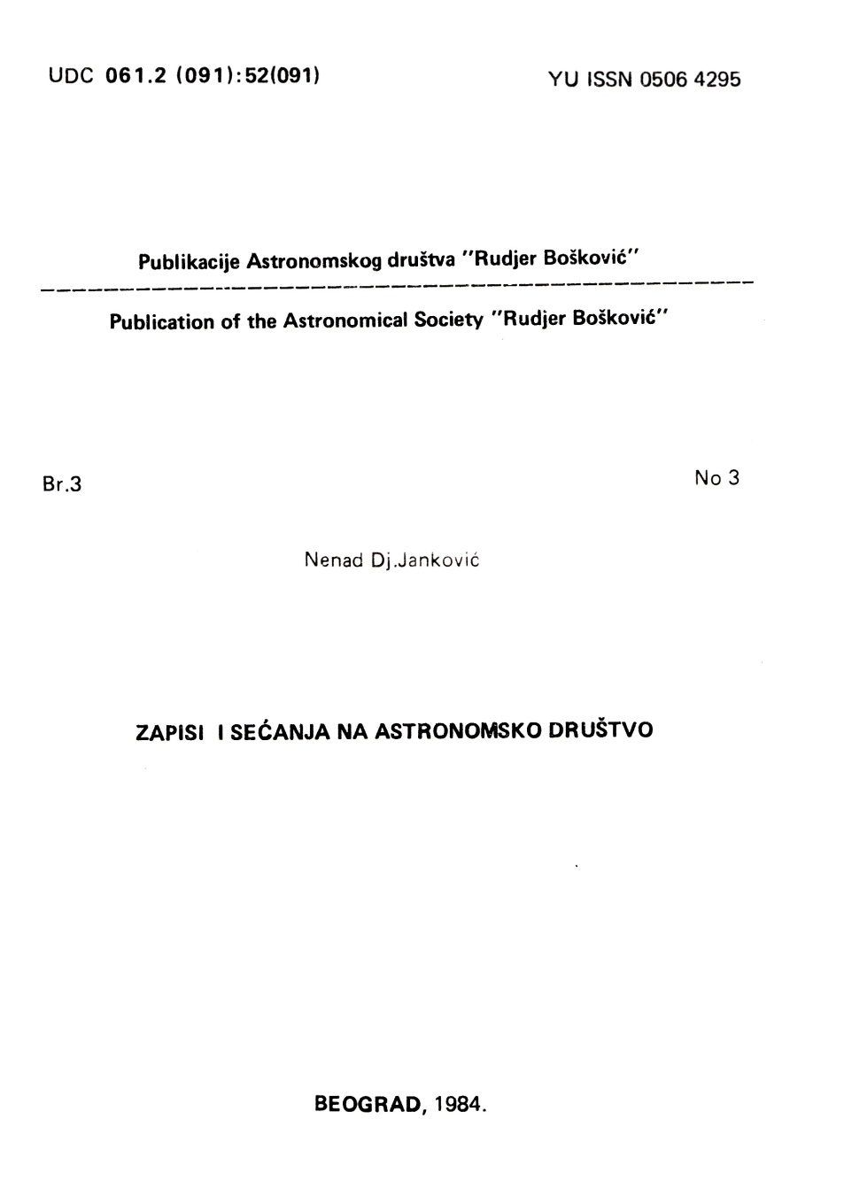
Сл. 02. Ненад Јанковић се јако љутио што је његова ћирилична књига добила корице на латиници. Књига има 199 страница основног текста и 69 страница прилога.

Slide 4
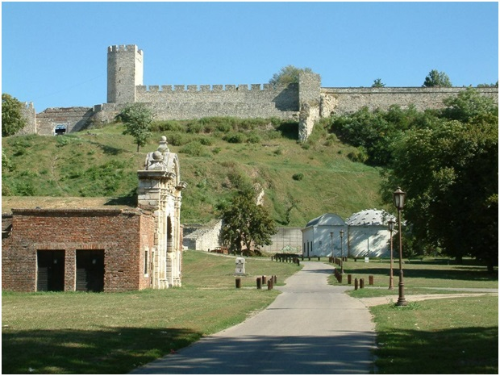
Сл. 1. Народна опсерваторија (Диздарева кула, Горњи град, горе лево) и Планетаријум (амам, Доњи град, доле десно).

Slide 5
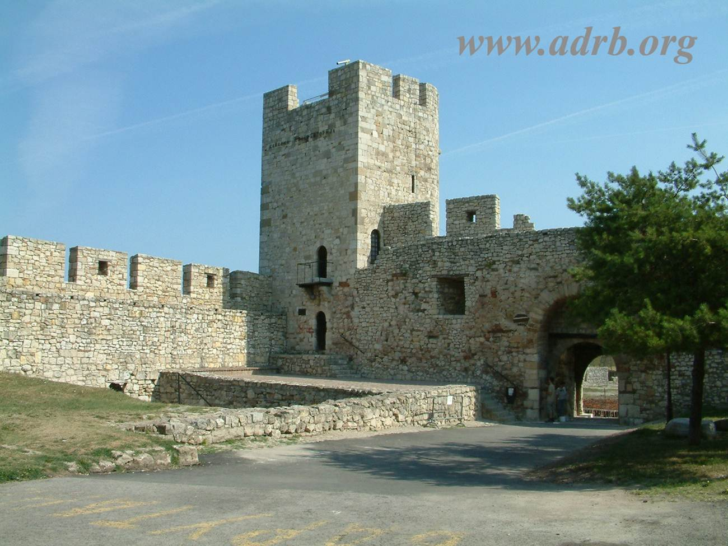
Сл. 2. Диздарева кула, у којој се налази Народна опсерваторија.

Slide 6
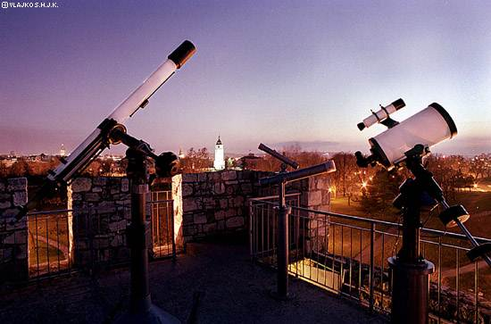
Сл. 3. Астрономски телескопи Цајс 110/2040 mm(лево) и ТАЛ 200К 200/2000 mm (десно). У средини су мањи, панорамски дурбини.

Slide 7
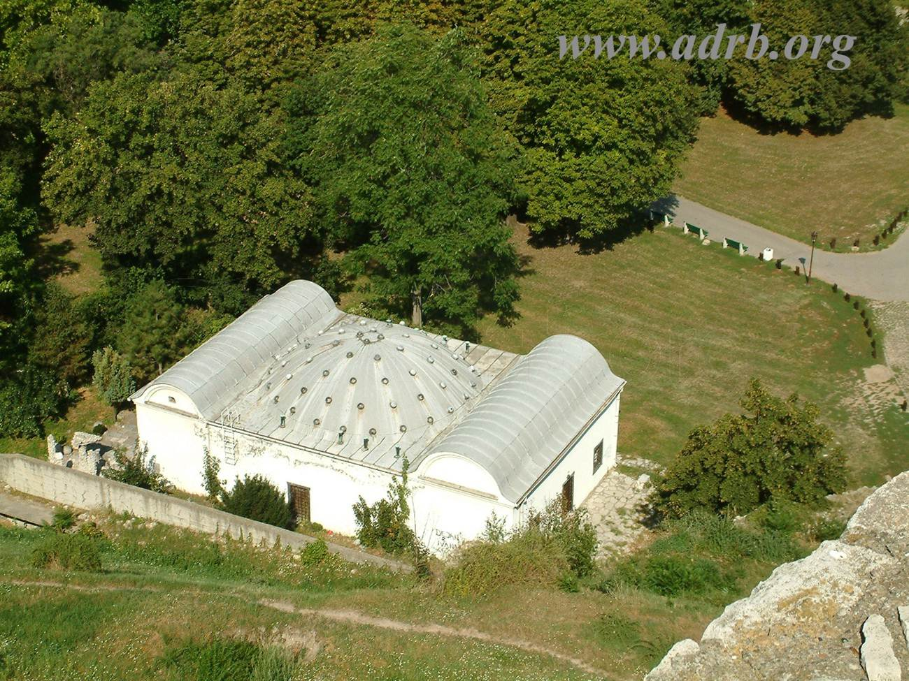
Сл. 4. Амам-планетаријум – поглед са Народне опсерваторије.

Slide 8
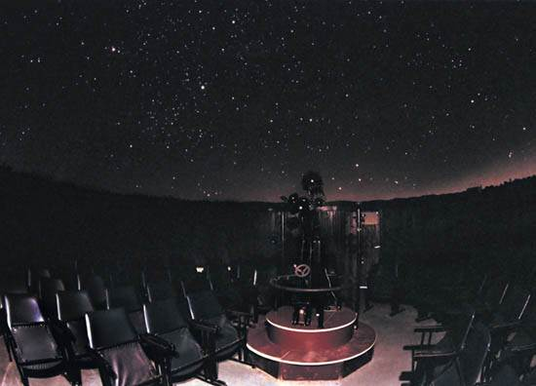
Сл. 5. Планетаријумска сала за време пројекције.

Slide 9
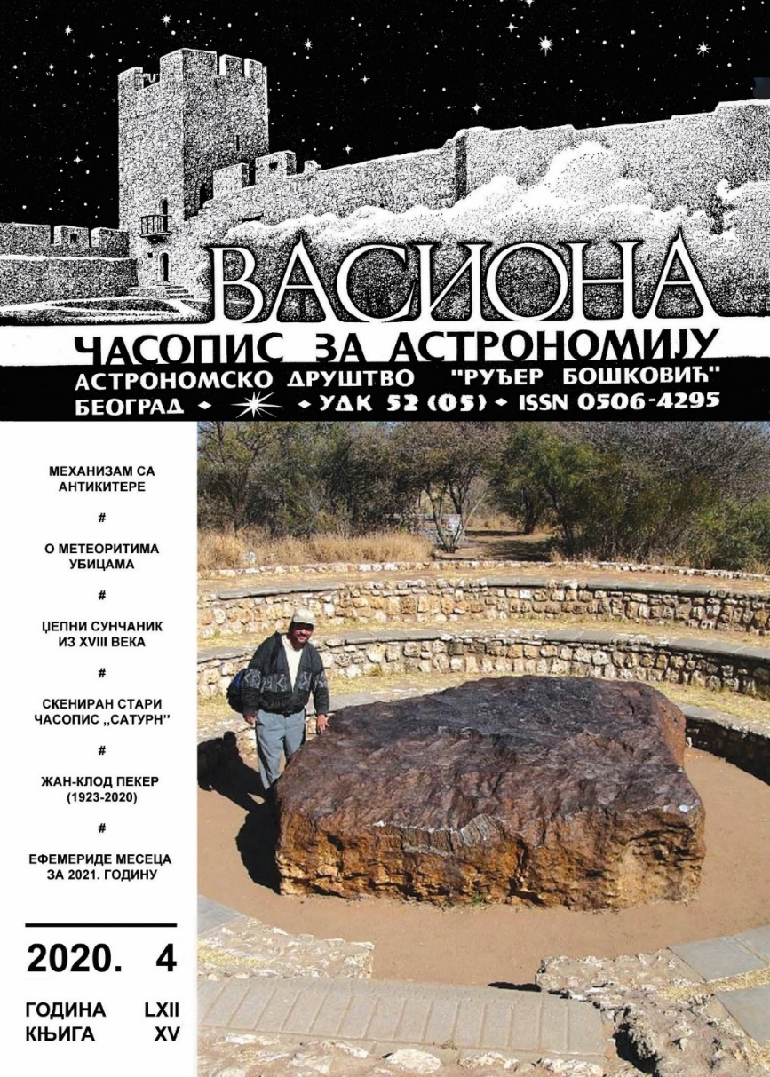
Сл. 6. Најновија свеска „Васионе”.

Slide 10
Сл. 7. Насловна страна корица Едингтонове књиге „Звезде и атоми”, коју је Друштво издало 1938. године.

Slide 11
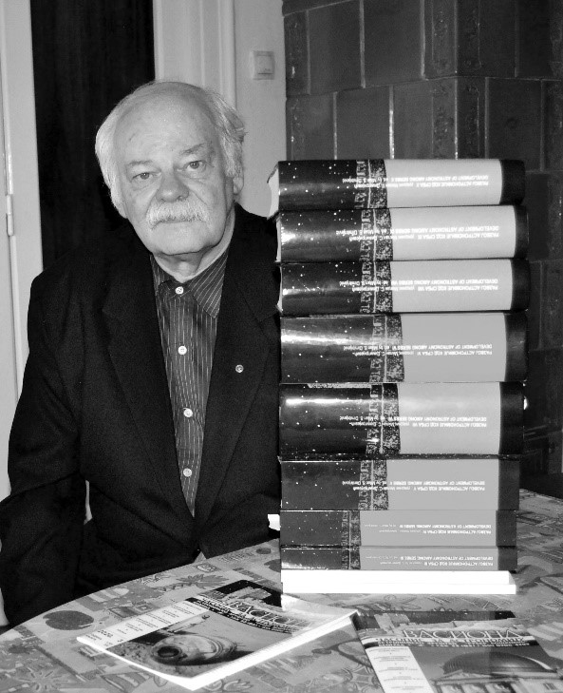
Сл. 8. Почасни члан Друштва Милан С. Димитријевић поред 10 томова зборника са конфе- ренција Развој астрономије код Срба.

Slide 12
Cл. 9. Приручник за учеснике Летње школе астрономије – издање из 2019. године, чије је штампање помогао Центар за промоцију науке.

Slide 13
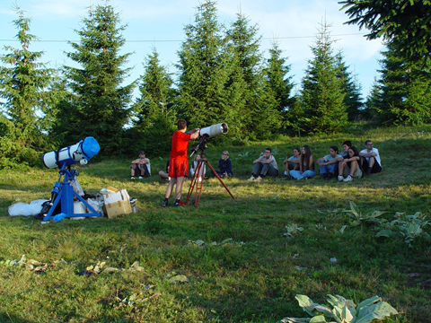
Сл. 10. Детаљ са летње школе астрономије одржане 2004. године на Старој планини.

Slide 14
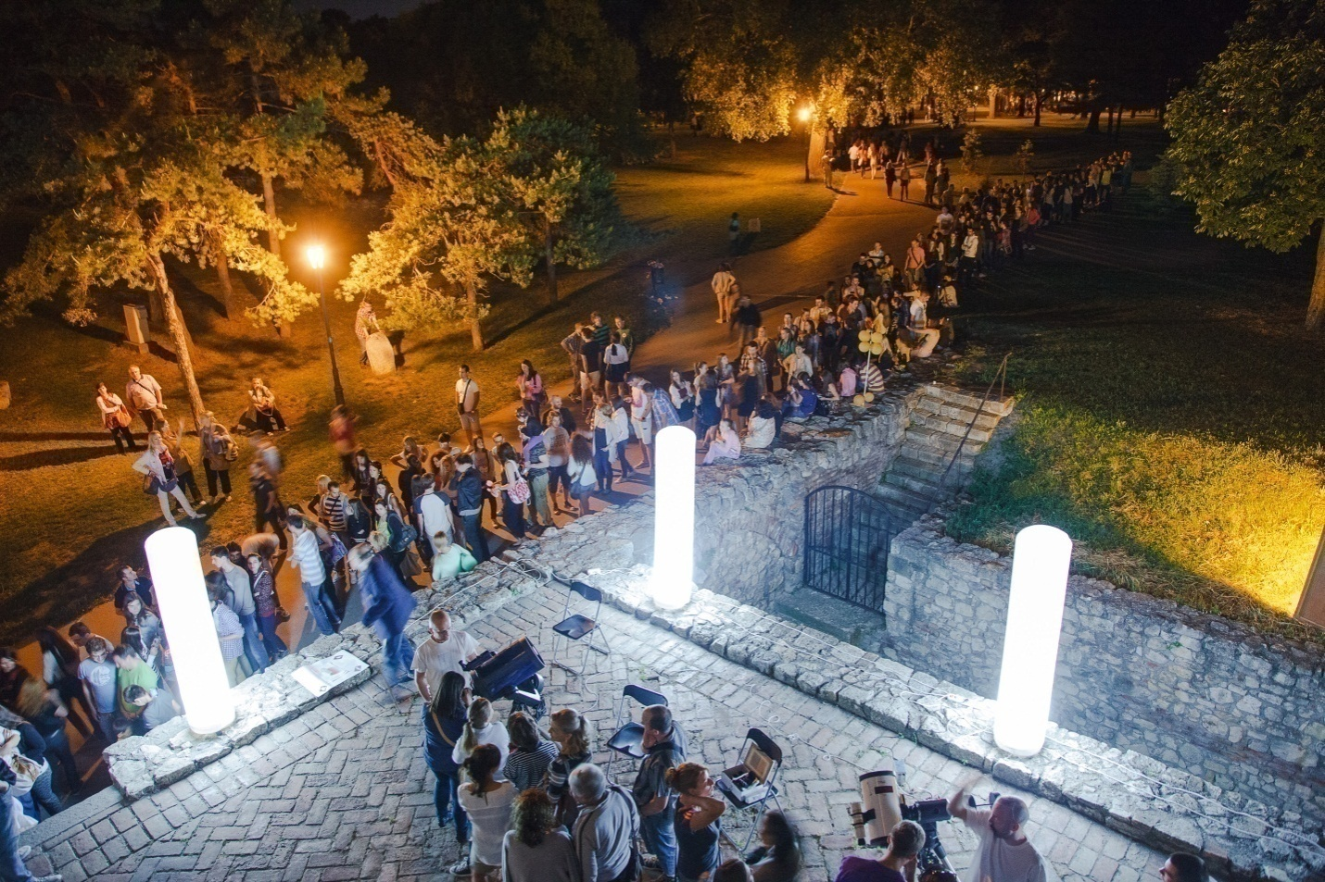
Сл. 11. Ред испред Народне опсерваторије у Ноћи музеја 2013. године.

Slide 15
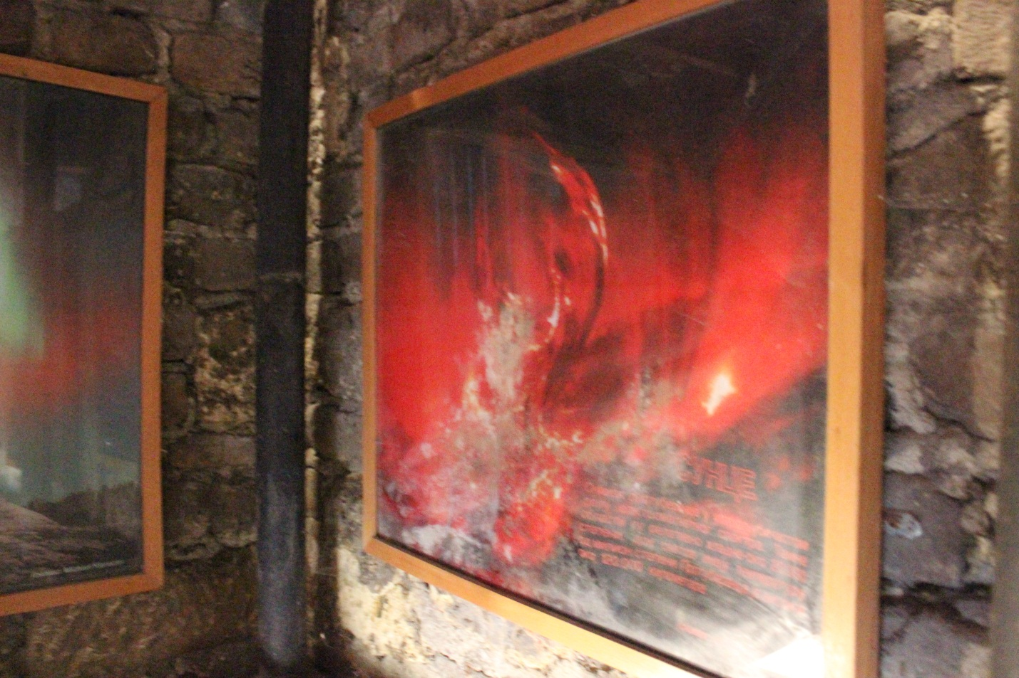
Сл. 12. Услед влаге деформисана слика површине Сунца на степеништу Народне опсерваторије.

Slide 16
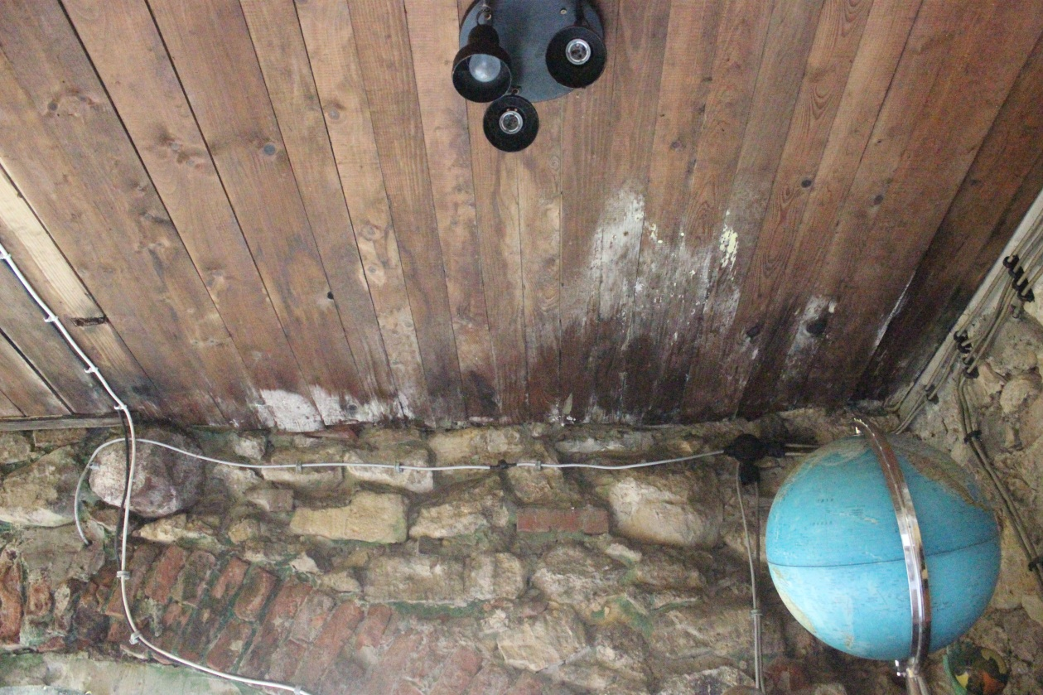
Сл. 13. Плафон и горњи део унутрашњег зида учионице Народне опсерваторије су тешко оштећени услед прокишњавања.

Slide 17
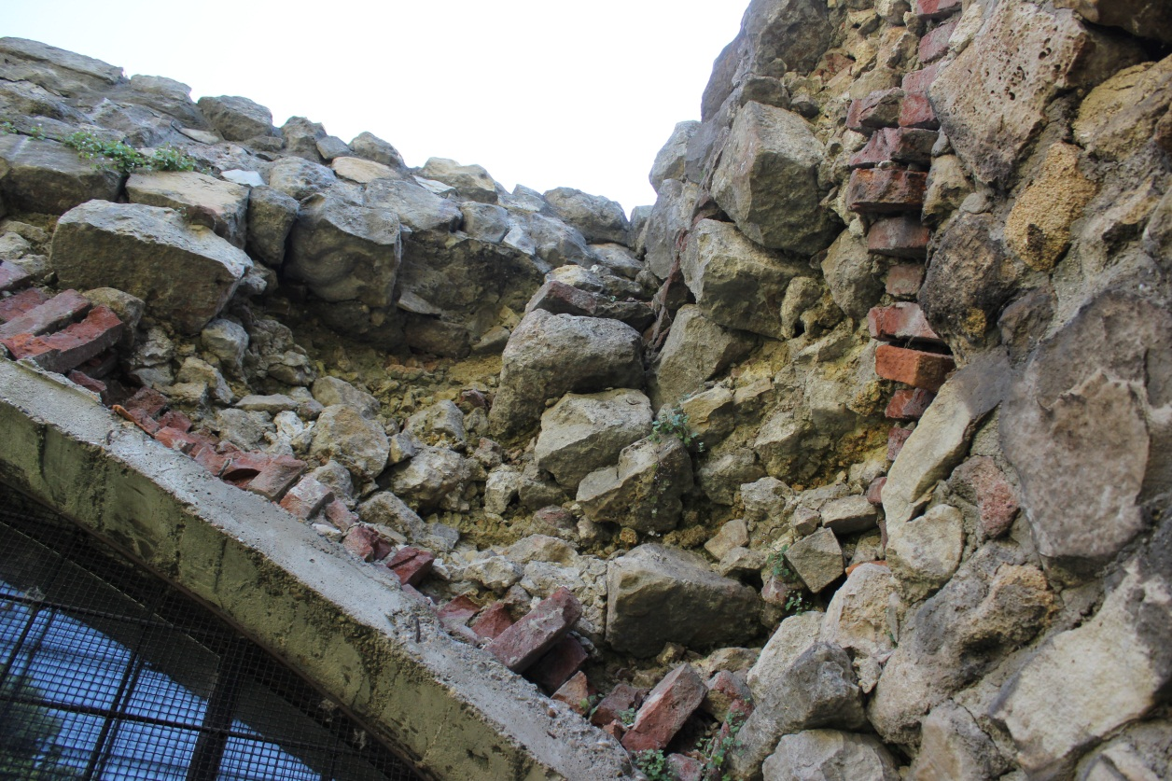
Сл. 14. Припали део фасаде изнад дворишног улаза у учионицу Народне опсерваторије оштећен кишницом која продире у зид.

Slide 18
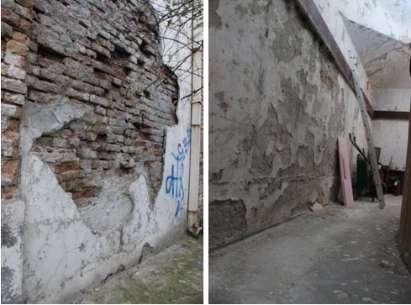
Сл.15. Зид Планетаријума – споља (лево) и унутра (десно).

Slide 19
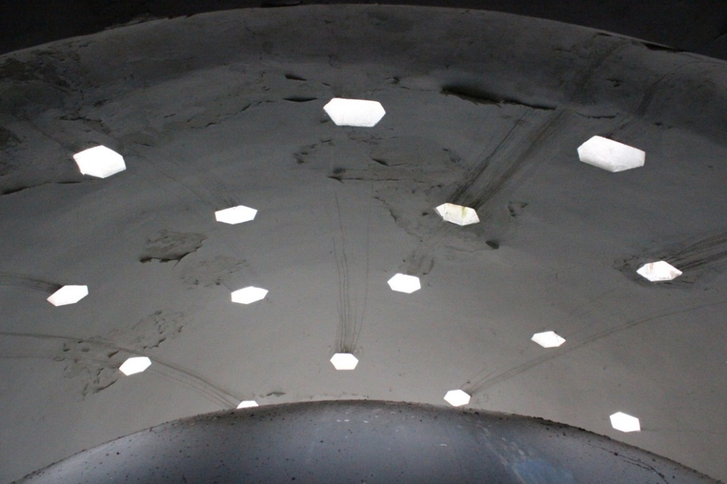
Сл. 16. Унутрашња страна куполе амама оштећена падавинама због разбијених окулуса (испод је пројекциона купола Планетаријума).

Slide 20
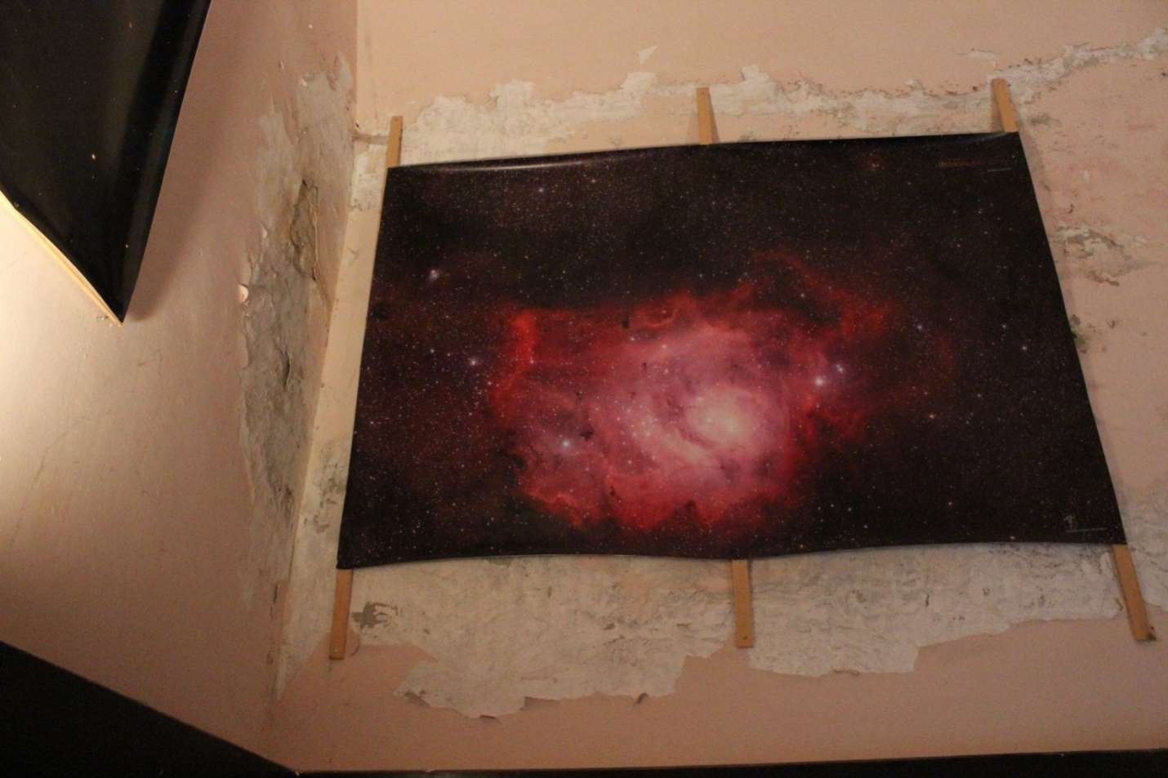
Сл. 17. Хол Планетаријума. Експонат покушава да замаскира влагом оштећени зид.

Slide 21
ОД СВАЧЕГА ПО МАЛО
ПРВО ПОМИЊАЊЕ ДРУШТВА
„Па онда? Онда, једног дана, ваљда ће бити могућности и за образовање Астрономског Друштва – засебног или као дела Метеоролошког Друштва или великог Физичког Друштва – које би у почетку радило и на ширењу великих истина небеских, за које се и јавно мнење интересује и тражи да своје љубопитство истинском храном задовољи!“
Извештај Опсерваторије 1899-1903, стр. 77-79.
НЕСУЂЕНЕ ОПСЕРВАТОРИЈЕ
1935. године Универзитет уступа Друштву празан павиљон Малог рефрактора на Старој опсерваторији.
1937. иницијатива да Друштво подигне Опсерваторију на плацу, испред Леополдове капије на Калемегдану.
ИЗДАВАЧКА ДЕЛАТНОСТ
А)„Сатурн”, часопис за астрономију, метеорологију, геофизику и геодезију. Излазио је шест година, од 1935. до 1940, у 12 бројева годишње. Укупно је штампано 57 свесака (72 броја), на 2036 страница.
Б)„Васионa”, сада часопис за астрономију, Друштво je покренута 1953. године као часопис за астрономију и астронаутику. Излазила је углавном у четири броја годишње. Са бр. 4/2020) је изашла у 218 свезака (261 број), на 8733 странице.
„Сатурн” и „Васиона” су укупно излазили 68 година. Укупно је изашло 275 свезака (333 броја), на 10 769 страница.
Публикације Астрономског друштва „Руђер Бошковић” Укупно је изашла 21 свеска, на 12 260 основних страница.
Не рачунајући Остала издања Астрономско друштво „Руђер Бошковић” је за 86 година постојања штампало 23 029 страница.

Slide 22
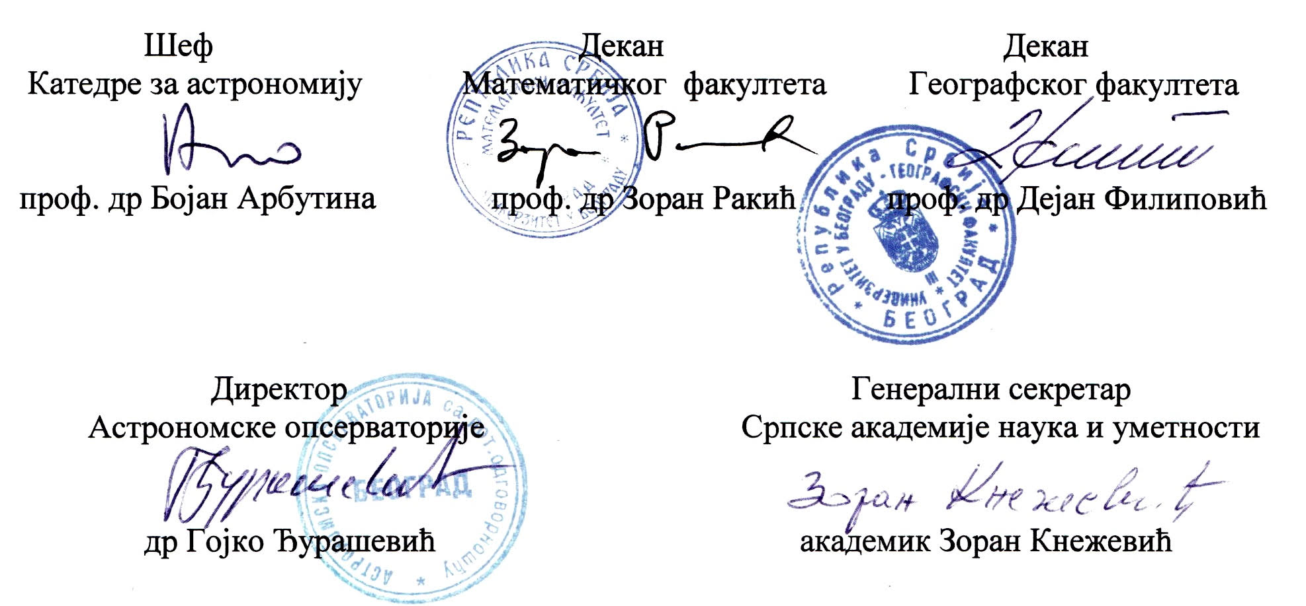
Сл. 18. Потписници ПИСМА ПОДРШКЕ опстанку Народне опсерваторије и Планетаријума Астрономског друштва „Руђер Бошковић , од 18. фебруара 2021.

Slide 23
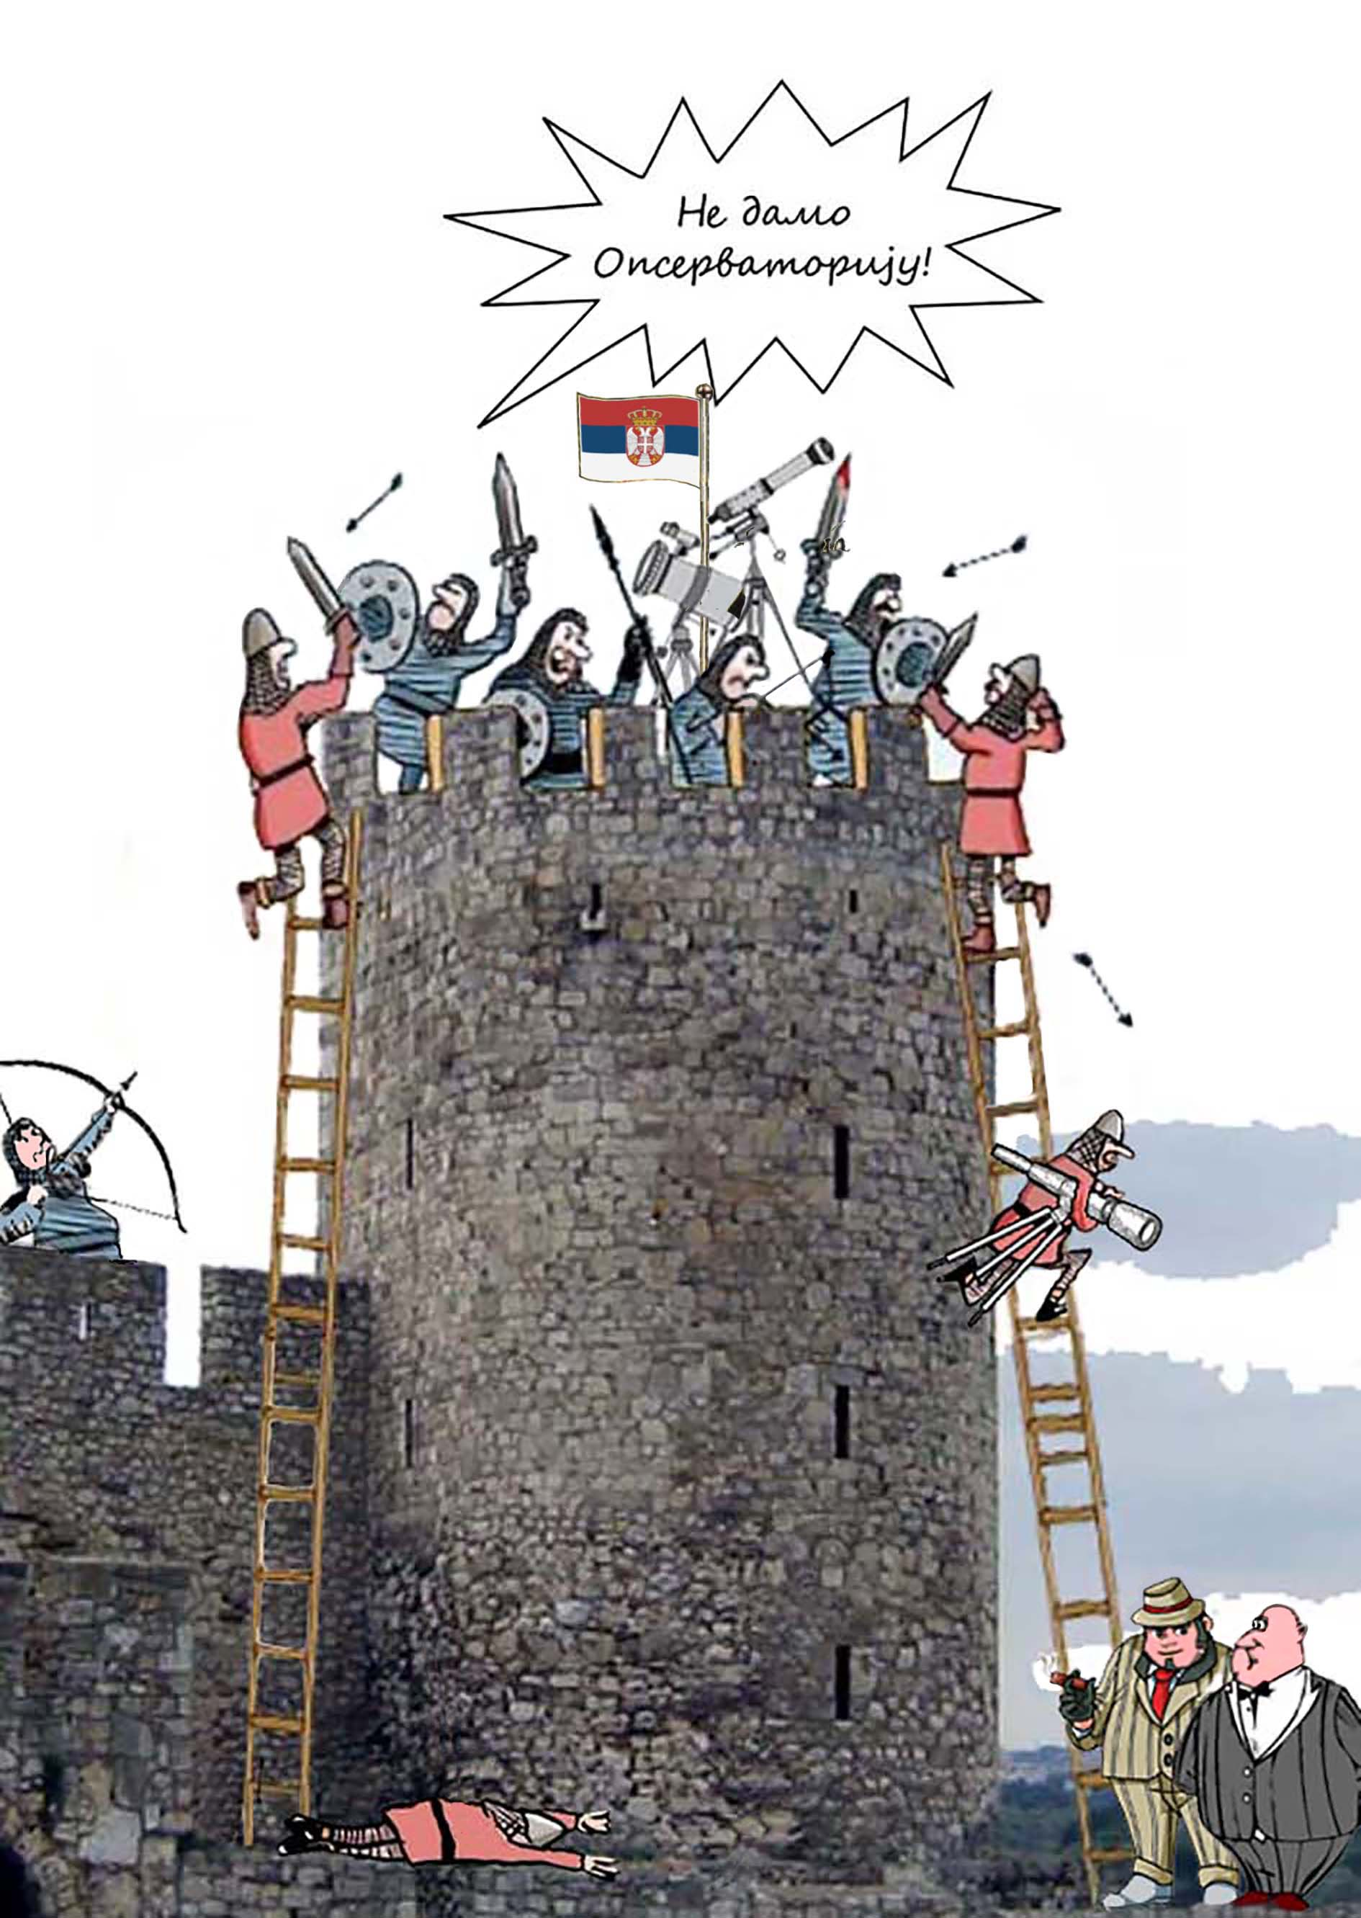
Сл. 19. Морамо да победимо нечастиве

Slide 24
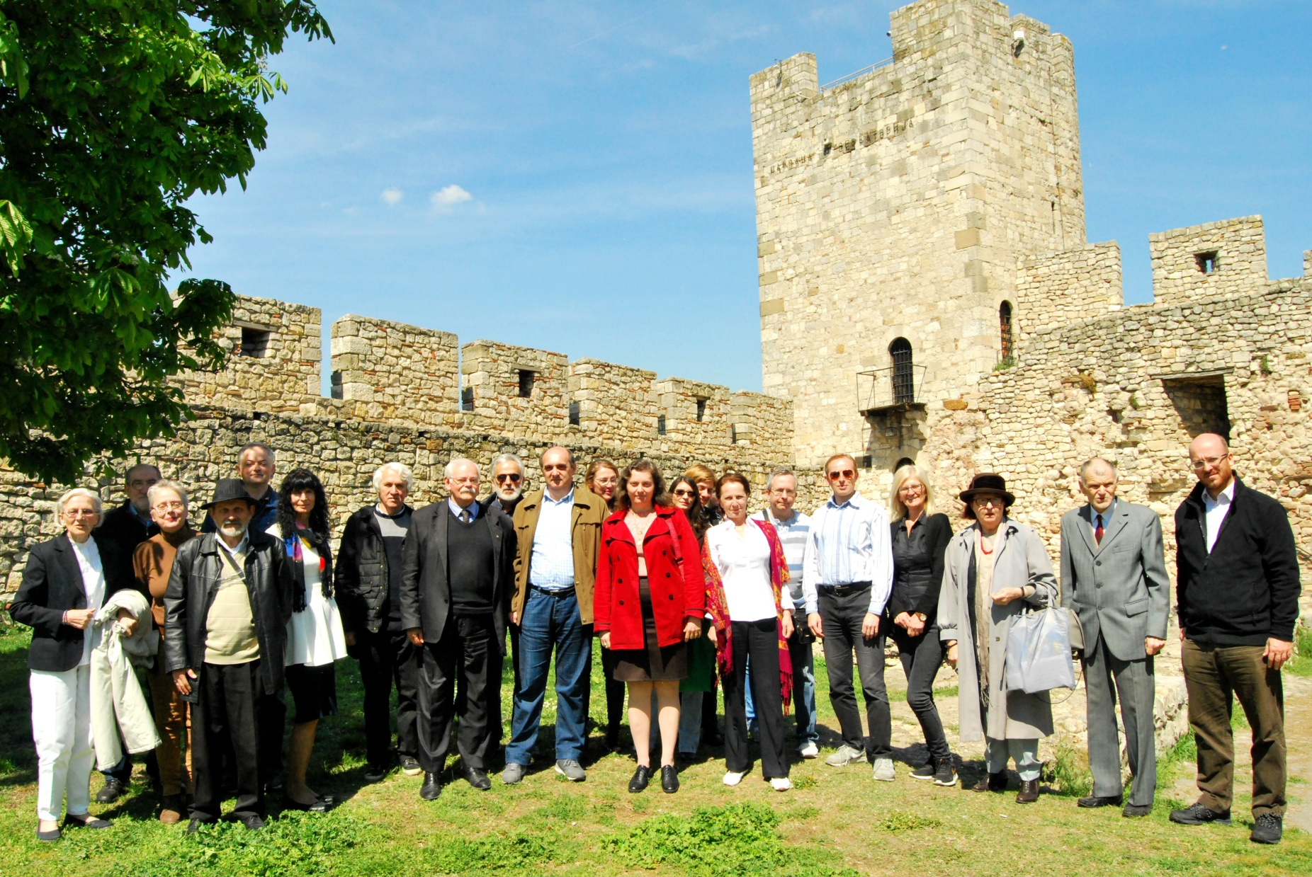
Сл. 20. Део учесника X конференције. Снимио Миодраг Дачић 22. априла 2019. у 13:33.

Slide 25
Нема више
Хвала лепо!
Наредна, XII конференција ће бити априла 2023. године.

